Slide 1
INTELIGENCIA ARTIFICIAL
PROYECCIÓN DE LA DEMANDA DE ENERGIA ELECTRICA EN FUNCIÓN A LA PRECIPITACIÓN DIARIA

Slide 2
INTEGRANTES
MATHIAS RAFAEL RAMIREZ GONZALEZ
GIULIANO GASPAR GRACIA GONZALEZ
ENZO SANTIAGO PERRUCHINO ESCANDRIOLO

Slide 3
OBJETIVOS
OBJETIVO PRINCIPAL:
Investigar la relación entre la precipitación y la demanda de energía eléctrica.
OBJETIVOS ESPECIFICOS:
Utilizar datos históricos para analizar patrones de precipitación.
Desarrollar un modelo de predicción de demanda basado en la precipitación.
Evaluar la efectividad del modelo para predecir la demanda en condiciones de alta y baja precipitación.

Slide 4
METODOLOGÍA
Adquisición y Preprocesamiento de Datos:
Carga de datos meteorológicos y de demanda eléctrica.
Transformación de fechas y reestructuración de datos para análisis temporal.
Realizar el cambio para obtener datos diarios de precipitación y demanda.

Slide 5
METODOLOGÍA
Análisis Exploratorio de Datos
Correlación entre variables climáticas (precipitación, temperatura, etc.) y demanda eléctrica.

Slide 6
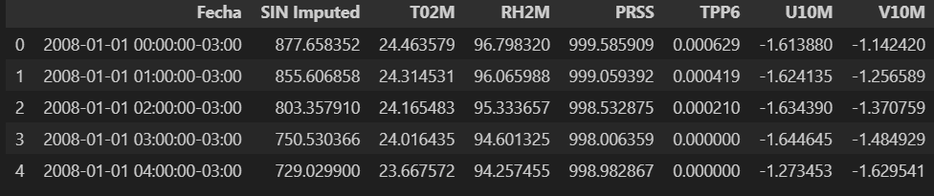
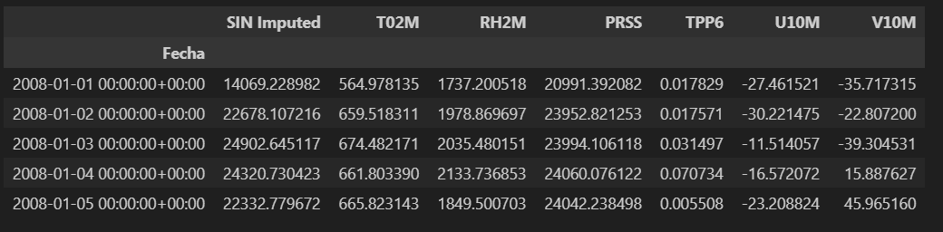
Calculo de demanda total diaria (resample)

Slide 7
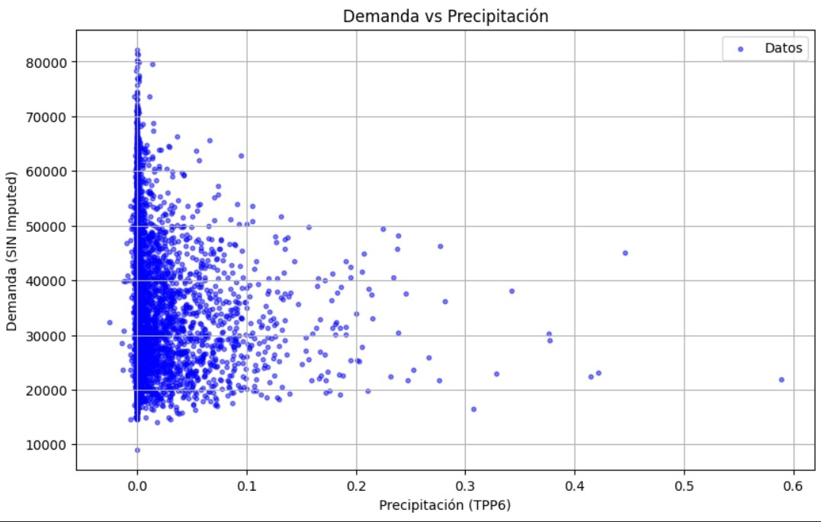
Relación entre la demanda y la precipitación

Slide 8
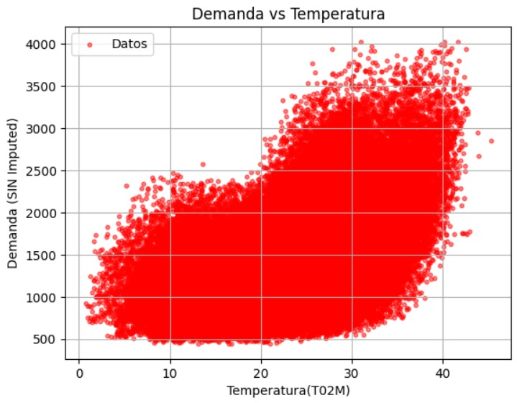
Relación entre la demanda y la temperatura

Slide 9
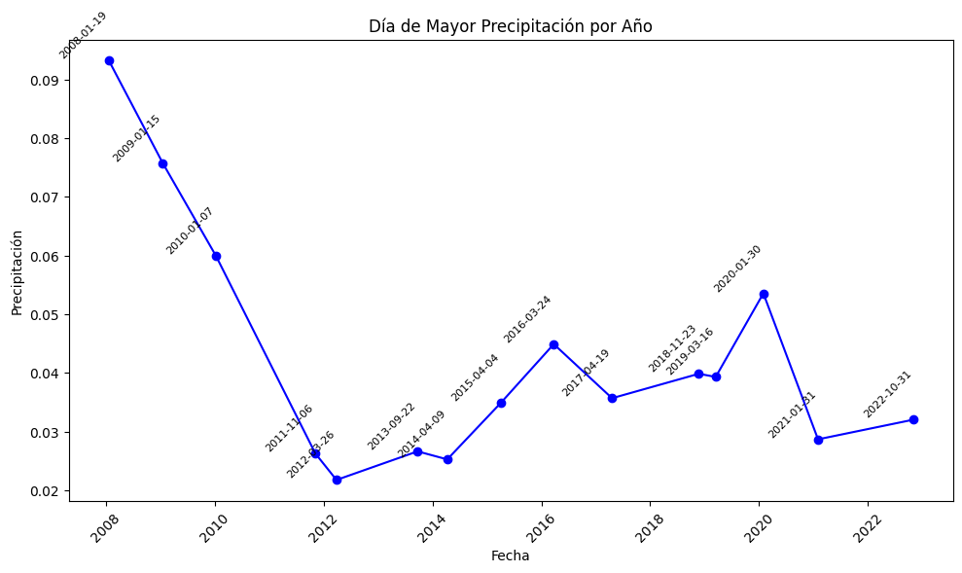
DÍAS DE MAYOR PRECIPITACION POR AÑO

Slide 10
CORRELACIÓN ENTRE LAS VARIABLES
R^2 cercano a 1: El modelo explica bien la variabilidad de los datos. Un valor cercano a 1 indica que las predicciones del modelo se ajustan bien a los datos reales.
R^2 cercano a 0: El modelo no explica bien la variabilidad de los datos. Un valor cercano a 0 indica que las predicciones del modelo no se ajustan mucho mejor que un modelo que simplemente predice la media de los valores de la demanda.

Slide 11
CORRELACIÓN ENTRE LAS VARIABLES
La correlación entre las variables entre precipitación y demanda de energía eléctrica al calcular sale que es un valor muy bajo, es decir de 0.0065945606698, esto implica que la precipitación por sí sola no es un buen predictor de la demanda. Esto se demuestra gráficamente al ver que no existe una correlación seguida entre las variables, por ende es muy difícil predecir el comportamiento.

Slide 12
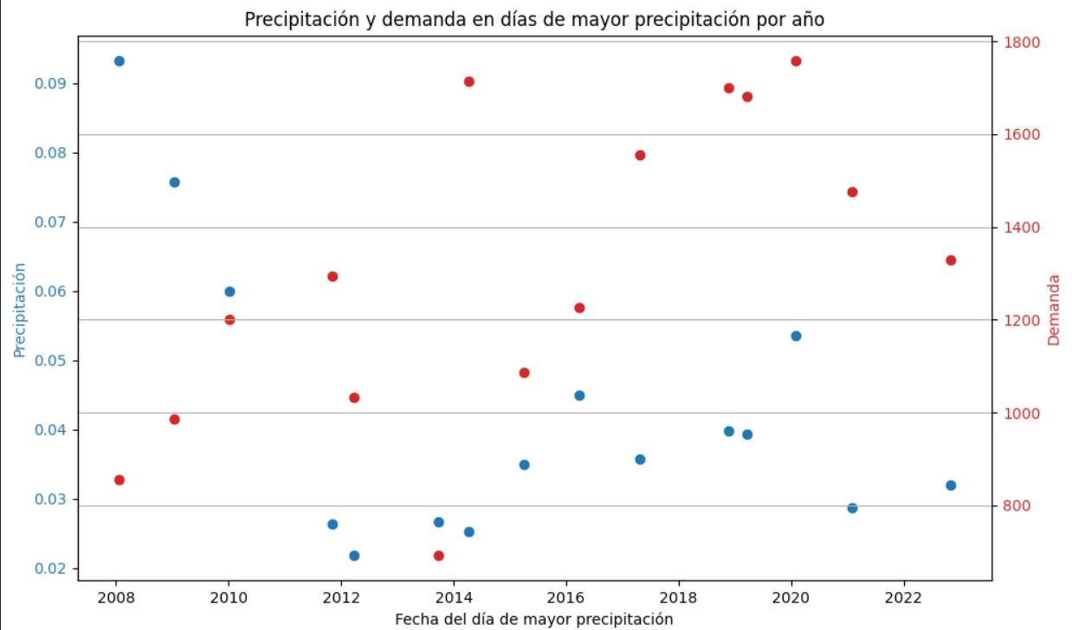
CORRELACION ENTRE LAS VARIABLES

Slide 13
Desarrollo del Modelo de Predicción
Selección de características relevantes (precipitación diaria en primer lugar) para la predicción de demanda.
Implementación de un modelo de regresión utilizando redes neuronales con TensorFlow/Keras.
Entrenamiento del modelo y evaluación de su desempeño utilizando métricas como MSE, MAE y R2.

Slide 14
Entrenando con mas variables
Con precipitación y humedad
Con precipitación, humedad y presión
Con todas las variables

Slide 15
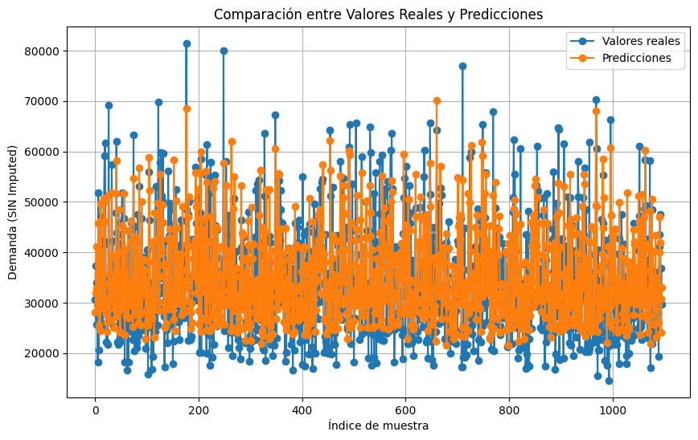
Grafico comparativo de predicción con valor real

Slide 16
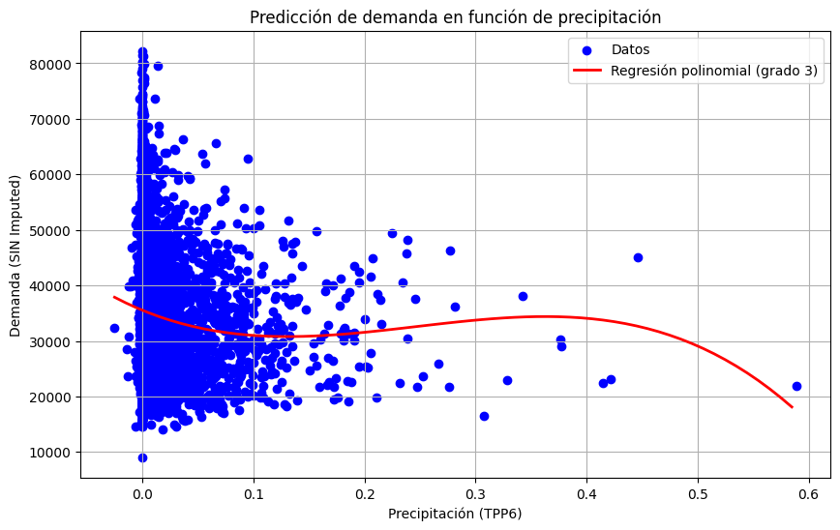

Implementación de regresión polinomial de mayor grado

Slide 17
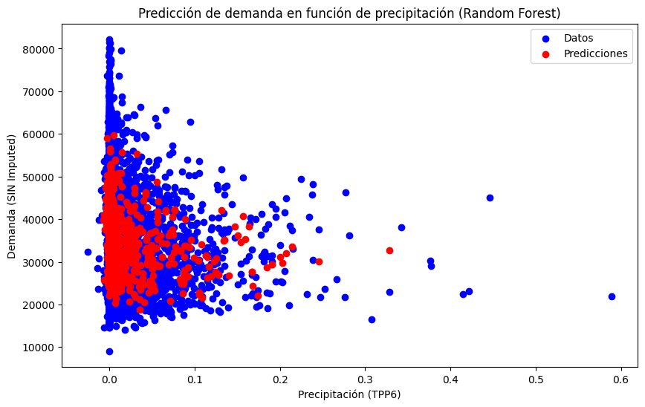

Implementación de modelo Random Forest

Slide 18
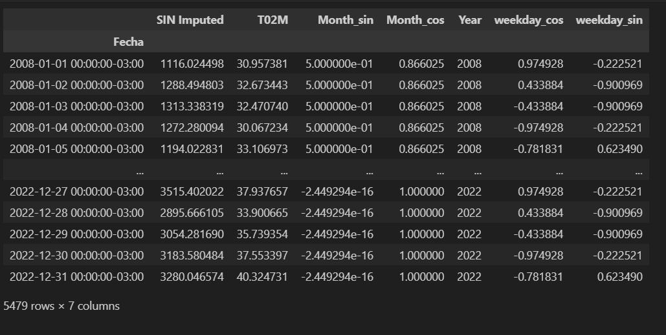
Demanda diaria
La demanda y la temperatura son las máximas de cada dia

Slide 19
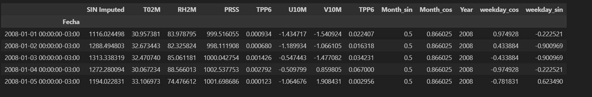
DEMANDA TOTAL
La precipitación es la suma diaria, el resto de datos el la media diaria

Slide 20
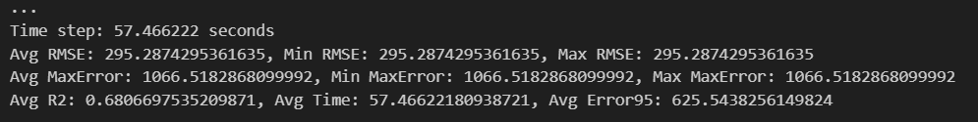
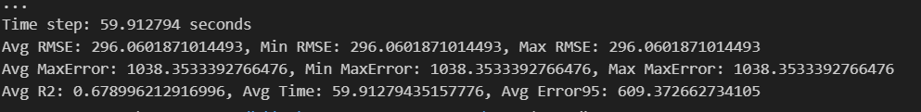
Demanda Diaria
Demanda Total

Slide 21
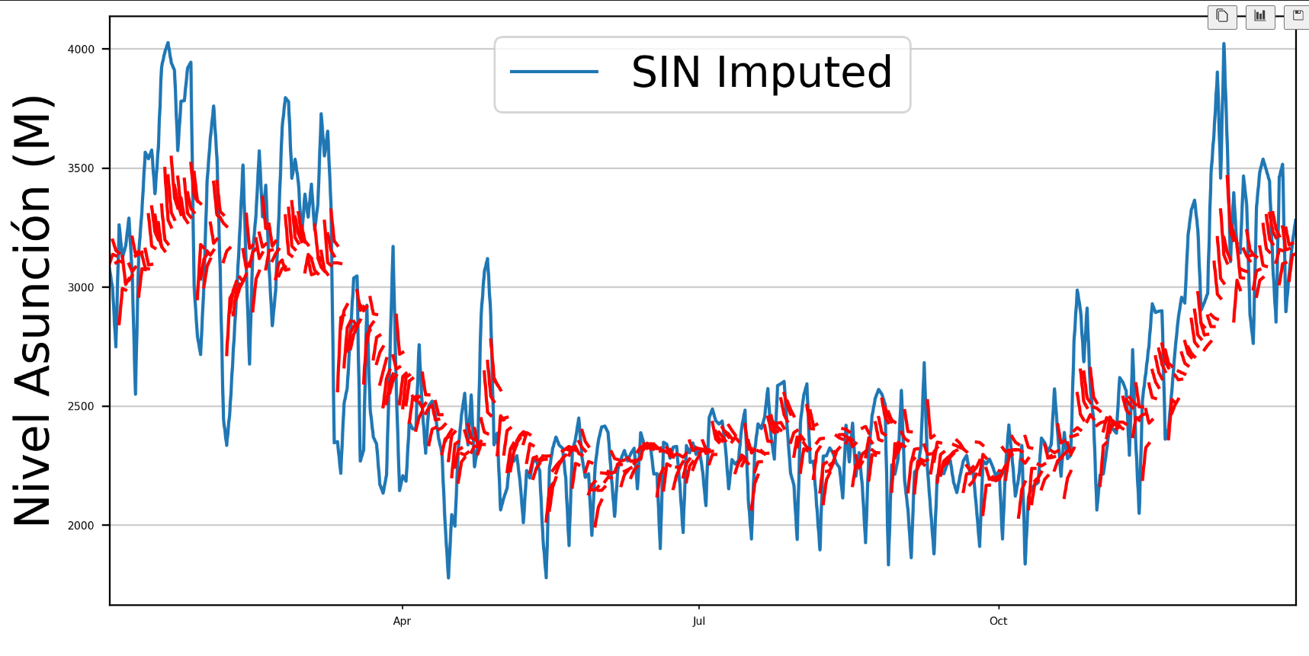
Demanda proyectada

Slide 22
RESULTADOS Y CONCLUSIONES
Se puede llegar a la conclusión de que la demanda de energía eléctrica no es influenciada directamente por la precipitación, debido a que la relación existente entre ambas variables es moderada.
Los modelos de predicción muestran un mejor resultado al ser consideradas otras variables meteorológicas como lo son la temperatura, humedad, presión, etc.
Los modelos que mejor se ajustan a las predicciones buscadas son las regresiones polinomiales grado 2 y 3, estas fueron las que arrojaron mejores resultados en términos de desempeño.

